Slide 1
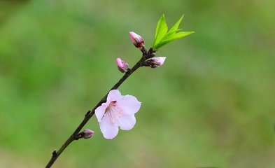
练习
1、对于植物繁衍后代来说，花的主要结构是 ( )
A花瓣 B雄蕊和雌蕊 C胚珠 D子房
2、雌蕊的组成是（ ）
A花药和花丝 B柱头、花柱和子房 C花柱和子房 D花药和花柱
3、胚珠着生在花的哪一结构里（ ）
A雄蕊 B雌蕊 C子房 D花药
4、花粉是在花的哪个结构里产生的（ ）
A柱头 B花药 C子房 D花柱
B
B
C
B

